Slide 1


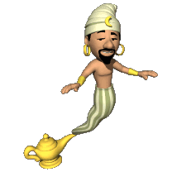
Giải cứu thần đèn

Slide 2




Giải
Cứu
1
2
3
4

Slide 3

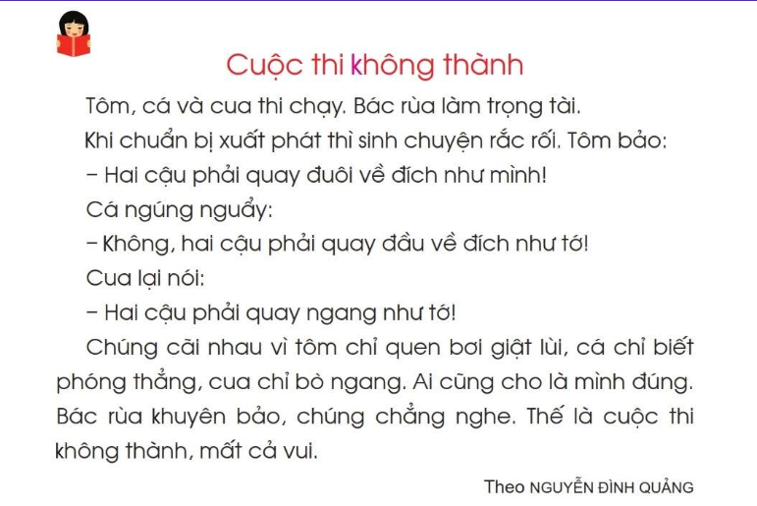


Slide 4
Tôm, cá và cua định làm gì?
Thi chạy

Slide 5
Vì sao cuộc thi của ba bạn không thành?
Vì bạn nào cũng đòi bạn khác “chạy” theo các của mình.

Slide 6
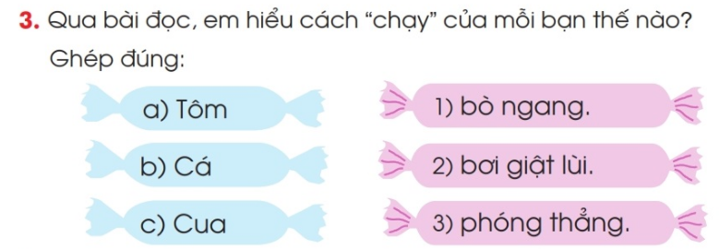
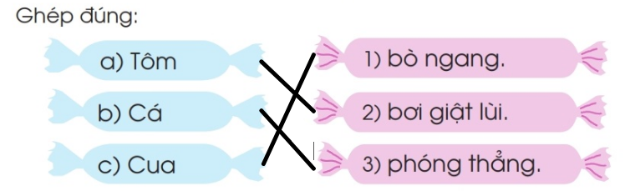

Slide 7


Củng cố

